Slide 1
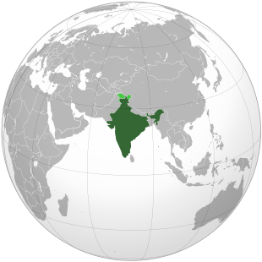

Kooperation KLIMABOOT
Weltklimakonferenz
Indien
Die Fotos sind nur für die digitale Verwendung im Rahmen der Weltklimakonferenzen lizensiert!
Länderintros: https://vimeo.com/showcase/8321843

Slide 2
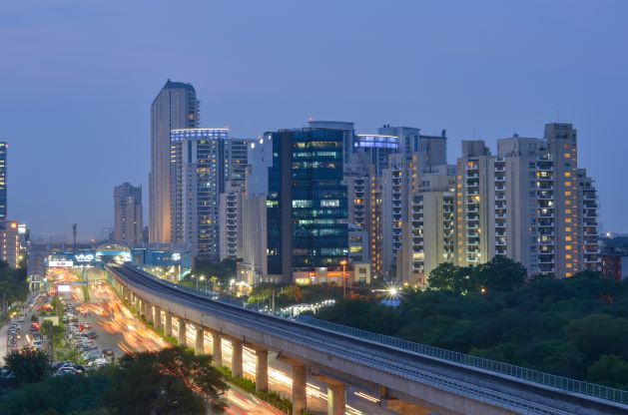
Weltklimakonferenz:
Indien
Modern und mit allem Komfort wie alle Metropolen der Welt: Indiens Hauptstadt Neu Delhi. Das verschlingt viel Energie für Verkehr, Beleuchtung, Klimaanlagen, Konsum.
Dass die Pro-Kopf-Treibhausgas-Emissionen Indiens immer noch niedrig sind, liegt daran, dass wesentlich mehr Menschen auf dem Land oder in ärmlicheren Verhältnissen in den Slums der Städte leben.
Foto: Shutterstock / PhotographerIncognito

Slide 3
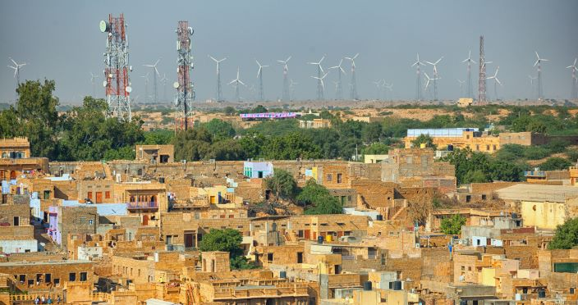
Weltklimakonferenz:
Indien
Und natürlich würde auch Indien die wachsende Nachfrage nach Energie gern aus klimafreundlichen Quellen decken wie hier in Jaisalmer.
Bei der insgesamt großen Bevölkerungszahl und dem Wunsch, den Lebensstandard der überwiegend ärmeren Bevölkerungsschichten zu heben, macht es einen erheblichen Unterschied, ob dieser Energie“hunger“ aus nachhaltigen Energiequellen gestillt wird ….
Foto: Shutterstock / pzAxe

Slide 4
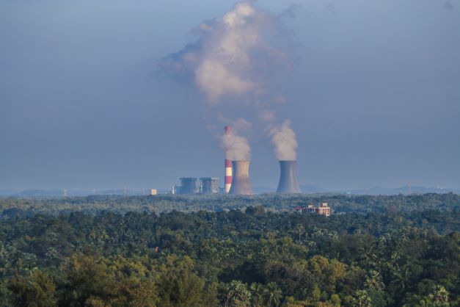
Weltklimakonferenz:
Indien
… oder wie hier in Padubidri im Bundesstaat Karnataka aus Kohlekraftwerken. Immer noch weit verbreitet, weil das – noch - billiger ist als erneuerbare Energie.
Foto: Shutterstock / sujan shetty

Slide 5
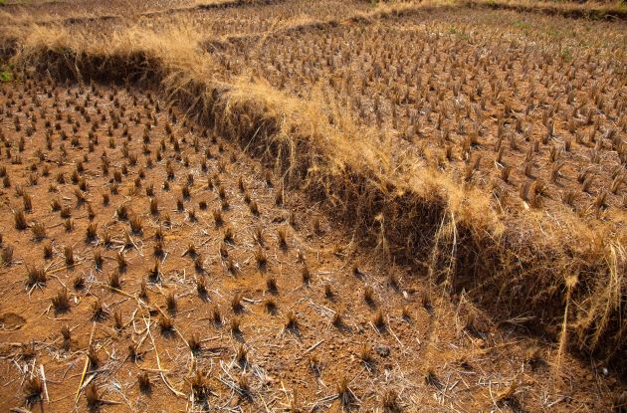
Weltklimakonferenz:
Indien
Mal gefährdet zu wenig Wasser die Ernte und damit die Ernährung und die ganze dafür nötige Arbeit war umsonst ….
Foto: Shutterstock / Zastolskiy Victor

Slide 6
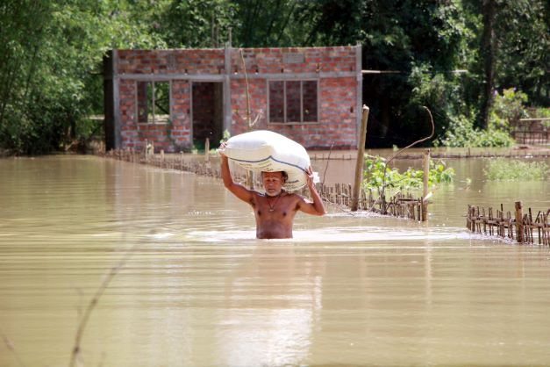
Weltklimakonferenz:
Indien
… dann wieder zu viel: häufig muss vor Überschwemmungen in Sicherheit gebracht werden, was zu retten ist, wie dieser Getreidesack von einem Bauern in Assam.
Foto: Shutterstock / Simanta Talukdar

Slide 7
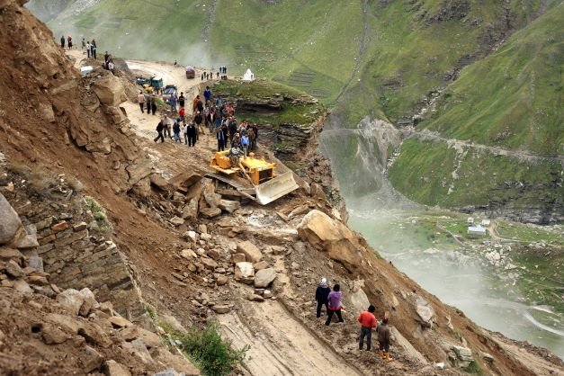
Weltklimakonferenz:
Indien
Mit Erdrutschen haben die Menschen in manchen Regionen immer schon gelebt – durch den Klimawandel werden sie aber häufiger.
Hier im August 2012 in Manali.
Die Gletscher im Himalaya schmelzen wie überall in der Welt und Felsen, Geröll, Erdreich verlieren ihre Stabilität durch Bodenfrost.
Außerdem leiden darunter die regionalen Wasserkreisläufe.
Foto: Shutterstock / AJP

Slide 8
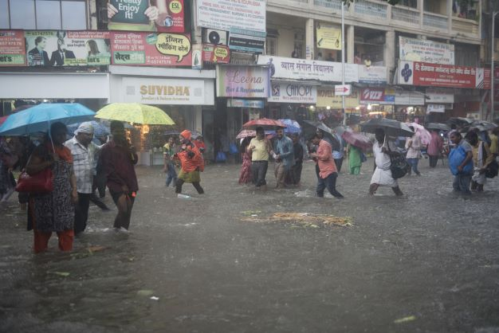
Weltklimakonferenz:
Indien
An heftige Regenfälle scheinen die Menschen auch in Städten schon gewohnt zu sein. (29. August 2017, Mumbai)
Foto: Shutterstock / bodom

Slide 9
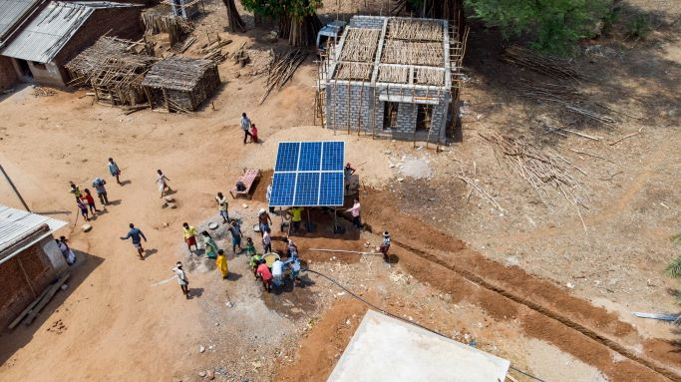
Weltklimakonferenz:
Indien
Gemeinsam packen die Menschen dieses Dorfes mit an bei der Installation eines Solarpanels in Odisha im Mai 2017. Das lohnt sich bei den vielen Sonnenstunden, schont das Klima und bringt Strom in Dörfer, die bislang nicht an das Leitungsnetz angeschlossen waren.
Foto: Shutterstock / The Drone Zone

Slide 10
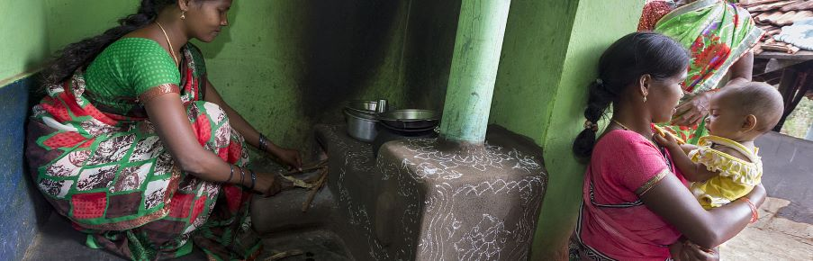
Weltklimakonferenz:
Indien
Energiesparherde finanziert von der Klima-Kollekte, dem kirchlichen Klima-Kompensationsfonds – kommen der Landbevölkerung zugute. Energiesparherde bedeutet in Indien: die Öfen benötigen weniger Brennholz zum Kochen. Gut fürs Klima.
Mehr zu diesem Projekt der Klima-Kollekte:
https://klima-kollekte.de/projekte/11-01-2018-energieeffizente-kochstellen-in-indien
Foto: Christoph Pürschner/Brot für die Welt

Slide 11
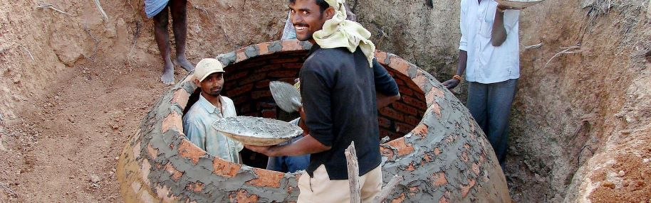
Weltklimakonferenz:
Indien
Und Behälter zur Gewinnung von Bio-Gas können geschickte Handwerker vor Ort gut selbst errichten.
Foto: Haran Kumar/Fair Climate Fund

Slide 12
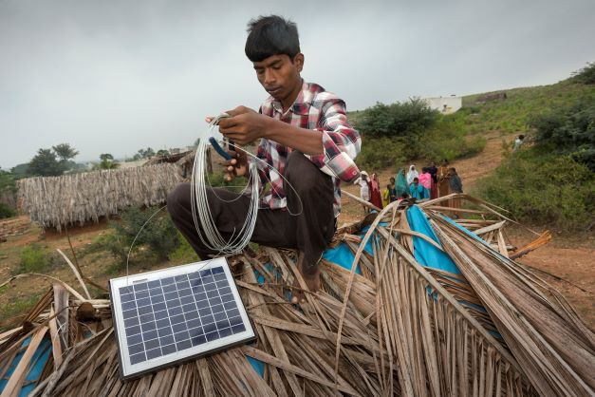
Weltklimakonferenz:
Indien
Welt der Kontraste: Solar Panel, das auf einem schilfgedeckten Haus installiert wird. Licht gab es hier nach Einbruch der Dunkelheit nur durch Kerosinlampen, ungesund für die Bewohner dieser Häuser und schädlich für die Erdatmosphäre.
Mehr zu diesem Projekt von Klima-Kollekte und Brot-für-die-Welt:
https://klima-kollekte.de/projekte/11-01-2018-solarlampen-in-indien
Foto: Brot-für-die-Welt / Christoph-Pürschner

Slide 13
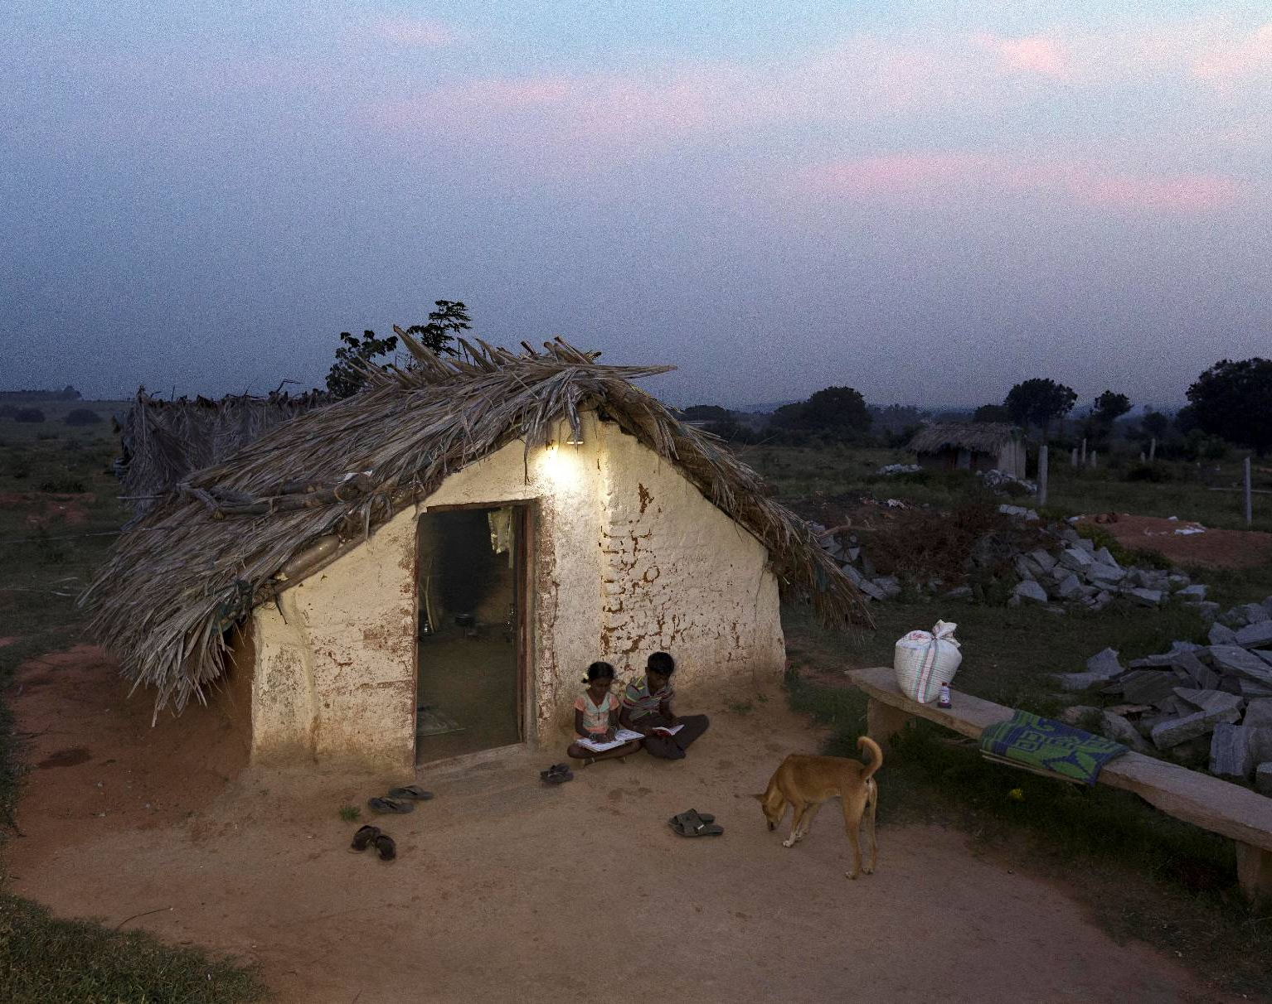
Weltklimakonferenz:
Indien
Im Dorf Pemmanahalli können die Kinder so ihre Hausaufgaben im Schein einer LED-Lampe erledigen. Das Solar-Panel liefert auch hier klimaschonend Strom in Häuser und Dörfer, die bislang an kein Stromnetz angeschlossen sind.
Christoph Püschner / Brot für die Welt

Slide 14
Fazit:
„Unserer Bevölkerung - besonders auf dem Lande - macht der Klimawandel enorm zu schaffen. Aber ihre Armut auch. Wir müssen beides im Blick behalten.“

